Slide 1

分块查找
十大经典算法之一
汇报时间：2018年5月 汇报人：钱 浩
四盒院-411寝室

Slide 2
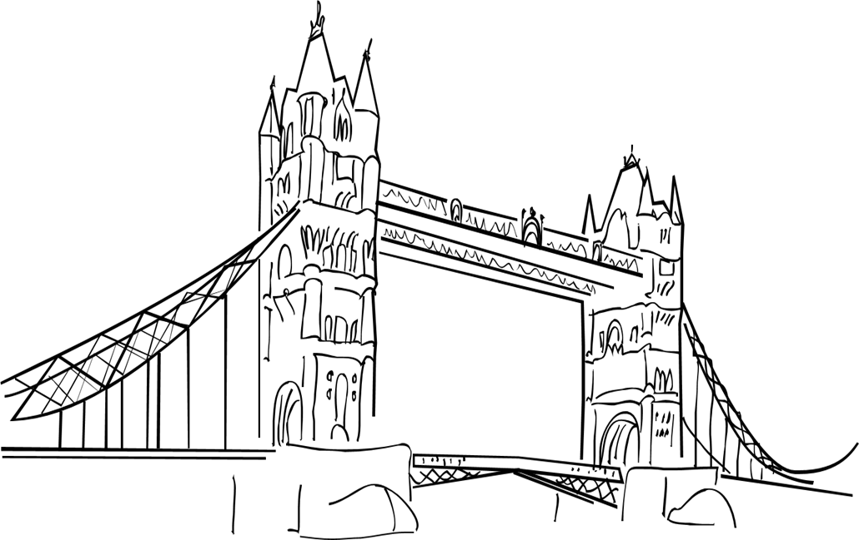
1
查找算法背景
Contents
目录
2
分块查找原理
3
分块查找的实现
4
查找算法对比
5
分块查找应用

Slide 3
1
查找算法背景

Slide 4

查找算法背景
什么是查找？
查找是在大量的信息中寻找一个
特定的信息元素，在计算机应用中，
查找是常用的基本运算，例如编译
程序中符号表的查找。
查找的定义
根据给定的某个值，在查找表中确定
一个其关键字等于给定值的数据元素
（或记录）。

Slide 5
查找算法分类
静态查找
是针对查找表而言的，如顺序查找、二分查找、分块查找。
无序查找
被查找数列有序无序均可
动态查找
查找表中有删除和插入操作的表,如树表查找(二叉树查找等)、哈希表查找。
有序查找
被查找数列必须为有序数列

Slide 6
2
分块查找原理

Slide 7
分块算法原理
What？
分块查找(Blocking Search)又称索引顺序查找。
它是一种性能介于顺序查找和二分查找之间的查找方法。
Why？
数据分块有序：整个表中的元素未必有序，但若划分为若干块后，每一块中的所有元素均小于（或大于）其后面块中的所有元素。
例：学号 01215….<01216….
How？

Slide 8
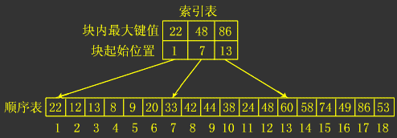
算法流程
STEP 1
建立一个索引表
该块中最大（或最小）的元素
该块的起始地址
在索引表中查找，找出待查找数所属的块。
若索引表较大，可用折半查找。
STEP 2
STEP 3
进入该块中，使用简单顺序表查找算法进行关键字查找。

Slide 9
算法流程

Slide 10

分块查找的优点
在表中插入或删除一个记录时，只要找到该记录所属的块，就在该块内进行插入和删除运算。
因块内记录的存放是任意的，所以插入或删除比较容易，无须移动大量记录。
Analysis
代价
增加一个辅助数组的存储空间
将初始表分块排序的运算。

Slide 11
分块查找的改进
（1）块的大小 根据表的特征进行分块。 例：学校的学生登记表，可按班号分块。 （2） 结点的存储结构 各块可放在不同的向量中，也可将每一块存放在一个单链表中。

Slide 12
3
分块查找的实现

Slide 13
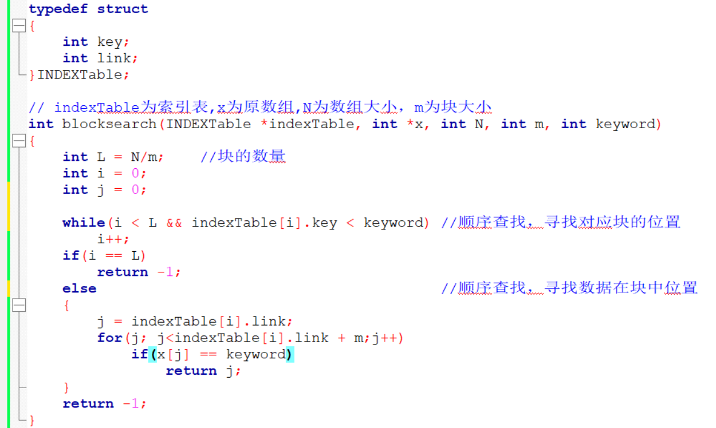

分块算法代码实现

Slide 14
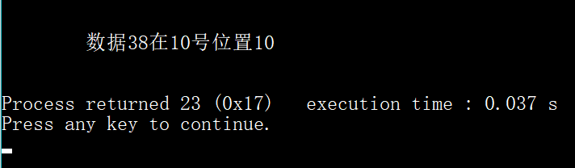
分块算法代码运行结果
以寻找38为例

Slide 15
4
查找算法比较

Slide 16
算法时间复杂度
插值查找
时间复杂度为O(log2(log2n))
二分查找
时间复杂度为O(log2n)
分块查找
时间复杂度为O(log2(n/s))+s/2)
n为数据总长度，s为块长。
哈希查找
时间复杂度为O(1)

Slide 17
算法对比
数组中共10000个正整数，从1到10000排列
查找数 | 分块查找(s) | 二分查找(s) | 哈希查找(s) | 插值查找(s)
1052 | 0.003 | 0.003 | 0.002
1592

Slide 18
5
查找算法应用

Slide 19
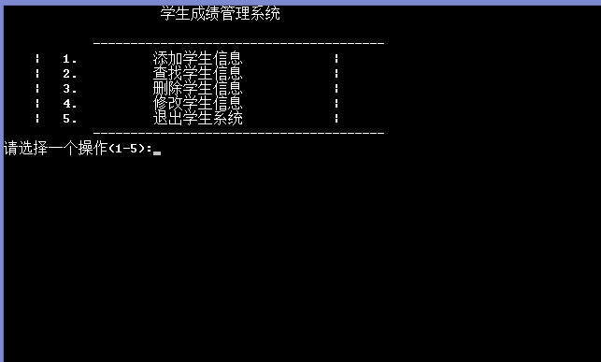
学生成绩管理系统运行界面

Slide 20
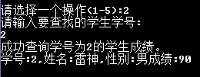
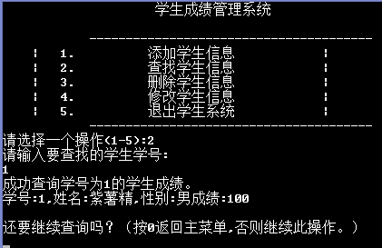


学生成绩查询

Slide 21
谢谢大家
亲，满意的话请给个好评和投票喔
汇报时间：2018年5月 汇报人：钱浩
四盒院-411寝室

Slide 22

点击此处添加您的标题
请在这里输入文字信息请在这里输入文字信息请在这里输入。
请在这里输入文字信息请在这里输入文字信息请在这里输入。
请在这里输入文字信息请在这里信息请在这里输入。
请在这里输入文字信息请在这里输入文字信息请在这里输入。

Slide 23

点击此处添加您的标题
添加内容
添加内容
添加内容
添加内容
点击添加内容
点击添加内容
点击添加内容
点击添加内容
点击添加主要文字内容点击添加主要文字内容点击添加主要文字内容
点击添加主要文字内容点击添加主要文字内容点击添加主要文字内容
点击添加主要文字内容点击添加主要文字内容点击添加主要文字内容
点击添加主要文字内容点击添加主要文字内容点击添加主要文字内容

Slide 24
点击此处添加您的标题
字信息请在这里输入文字信息。息请在这里输入文字信息请在这里输入文字信息请在。
2016
字信息请在这里输入文字信息。息请在这里输入文字信息请在这里输入文字信息请在。
2017
字信息请在这里输入文字信息。息请在这里输入文字信息请在这里输入文字信息请在。
201X
点击添加主要文字内容

Slide 25
点击此处添加您的标题
标题文字
点击添加主要文字内容点击添加主要文字内容点击添加主要文字内容点击添加主要文字内容点击添加主要文字内容点击添加主要文字内容点击添加主要文字内容点击添加主要文字内容点击添加主要文字内容
标题
文字
标题
文字
标题
文字
标题
文字

Slide 26

点击此处添加您的标题
点击添加内容
请在这里输入文字信息请在这里输入文字信息请在这里输入。
点击添加内容
请在这里输入文字信息请在这里输入文字信息请在这里输入。
请在这里输入文字信息请在这里输入文字信息请在这里输入文字信息请在这里输入文字
信息请在这里输入文字

Slide 27
点击此处添加您的标题
Content Text
Content Text
Content Text
Content Text
Content Text
Content Text
Content Text
Content Text
Content Text
Content Text

Slide 28












点击此处添加您的标题
点击添加内容
您的内容打在这里，或者通过复制您的文本后，在此框中选择粘贴，并选择只保留文字。
您的内容打在这里，或者通过复制您的文本后，在此框中选择粘贴，并选择只保留文字。
添加文本
添加文本
添加文本
添加文本

Slide 29




点击此处添加您的标题
您的内容打在这里，或者通过复制您的文本后，在此框中选择粘贴，并选择只保留文字。您的内容打在这里，或者通过复制您的文本后，在此框中选择粘贴，并选择只保留文字。
01
02
03
04
添加文本
添加文本
添加文本
添加文本

Slide 30
点击此处添加您的标题
点击添加内容
点击添加内容
点击添加主要文字内容点击添加主要文字内容点击添加主要文字内容点击添加主要文字内容
点击添加主要文字内容点击添加主要文字内容点击添加主要文字内容点击添加主要文字内容
点击添加内容
点击添加内容
点击添加主要文字内容点击添加主要文字内容点击添加主要文字内容点击添加主要文字内容
点击添加主要文字内容点击添加主要文字内容点击添加主要文字内容点击添加主要文字内容

Slide 31



点击此处添加您的标题
添加内容
添加内容
添加内容
添加内容
点击添加内容
点击添加内容
点击添加主要文字内容点击添加主要文字内容点击添加主要文字内容点击添加
点击添加主要文字内容点击添加主要文字内容点击添加主要文字内容点击添加

Slide 32
3
点击添加目录

Slide 33
点击此处添加您的标题
添加文字
点击添加主要文字内容点击添加主要文字内容点击添加主要文字
添加文字
点击添加主要文字内容点击添加主要文字内容点击添加主要
添加文字
点击添加主要文字内容点击添加主要文字内容点击添加主要文字
添加文字
点击添加主要文字内容点击添加主要文字内容点击添加主要文字内容
添加文字
点击添加主要文字内容点击添加主要文字内容点击添加主要文字
添加文字
点击添加主要文字内容点击添加主要文字内容点击添加主要文字

Slide 34
点击此处添加您的标题
点击添加标题内容
点击添加主要文字内容点击添加主要文字内容点击添加主要文字内容点击添加主要文字内容点击添加主要文字内容点击添加主要文字内容点击添加主要文字内容点击添加主要文字内容点击添加主要文字内容点击添加主要文字内容点击添加主要文字内容点击添加主要文字内容点击添加

Slide 35
点击此处添加您的标题
Text Description
Text Description
Text Description
Text Description
Put your text about this part related goes here. Put your text about this part related goes here. Put your text about this part related goes here. Put your text about this part related goes here. Put your text about this part related goes here. Put your text about this part related goes here. Put your text about this part related goes here. Put your text about this part related goes here. Put your text about t

Slide 36
点击此处添加您的标题
Text Description
Put your text about this part related goes here. Put your text about this part related goes here. Put your text
Text Description
Put your text about this part related goes here. Put your text about this part related goes here. Put your text
Text Description
Put your text about this part related goes here. Put your text about this part related goes here.
Text Description
Put your text about this part related goes here. Put your text about this part related goes here. Put your text

Slide 37
点击此处添加您的标题
输入你的标题
这里输入简单的文字概述里输入简单文字概述输入简单的文字概述里输入输入里这里输入简单的文字
输入你的标题
这里输入简单的文字概述里输入简单文字概述输入简单的文字概述里输入输入里这里输入简单的文字
输入你的标题
这里输入简单的文字概述里输入简单文字概述输入简单的文字概述里输入输入里这里输入简单的文字
02
04
06
01
03
05
输入你的标题
这里输入简单的文字概述里输入简单文字概述输入简单的文字概述里输入输入里这里输入简单的文字
输入你的标题
这里输入简单的文字概述里输入简单文字概述输入简单的文字概述里输入输入里这里输入简单的文字
输入你的标题
这里输入简单的文字概述里输入简单文字概述输入简单的文字概述里输入输入里这里输入简单的文字

Slide 38
点击此处添加您的标题
输入你的标题
这里输入简单的文字概述里输入简单文字概述输入简单的文字概述里输入输入里这里输入简单的文字概述里输入简单文字概述
输入你的标题
这里输入简单的文字概述里输入简单文字概述输入简单的文字概述里输入输入里这里输入简单的文字概述里输入简单文字概述
输入你的标题
这里输入简单的文字概述里输入简单文字概述输入简单的文字概述里输入输入里这里输入简单的文字概述里输入简单文字概述
输入你的标题
这里输入简单的文字概述里输入简单文字概述输入简单的文字概述里输入输入里这里输入简单的文字概述里输入简单文字概述

Slide 39
4
点击添加目录

Slide 40
点击此处添加您的标题
点击添加标题
点击添加标题
在此录入上述图表的综合描述说明，在此录入上述图表的综合描述说明
在此录入上述图表的综合描述说明，在此录入上述图表的综合描述说明
在此录入上述图表的综合描述说明，在此录入上述图表的综合描述说明在此录入上述图表的综合描
述说明，在此录入上述图表的综合描述说明在此录入上述图表的综合描述说明
在此录入上述图表的综合描述说明

Slide 41
点击此处添加您的标题
Text Description
Put your text about this part related goes here. Put your text about this part related goes here. Put your text
Text Description
Put your text about this part related goes here. Put your text about this part related goes here. Put your text
Content
Content
Content
Content
Text Description
Content
Put your text about this part related goes here. Put your text about this part related goes here. Put your text
Text Description
Put your text about this part related goes here. Put your text about this part related goes here. Put your text

Slide 42
点击此处添加您的标题
点击添加文字标题
字信息请在这里输入文字信息。息请在这里输入文字信息请在这里输入文字信息请在这里输入文字信息请在这里输入文字信息请在这里输入文字信息请在这里输入文字信息。息请在这里输入文字信息请在这里输入文字信息请在这里输入文字信息请在这里输入文字信息。
点击添加内容

